Slide 1
Lab 1 - Static Routing (Định tuyến tĩnh)
CHÚ Ý 1: CHỌN ROUTER GENERIC (SẼ CÓ CÁC CỔNG SERIAL)
CHÚ Ý 2: KÉO CÁP SERIAL GIỮA CÁC CỔNG S2/0 VÀ/HOẶC S3/0
CHÚ Ý 3: CẮM CỔNG NÀO THÌ NHỚ CẤU HÌNH CHO CỔNG ĐÓ
CHÚ Ý 4: NẾU MUỐN HIỆN CỔNG CHO DỄ NHẬN BIẾT ĐỂ CẤU HÌNH THÌ HỎI THẦY

Slide 2
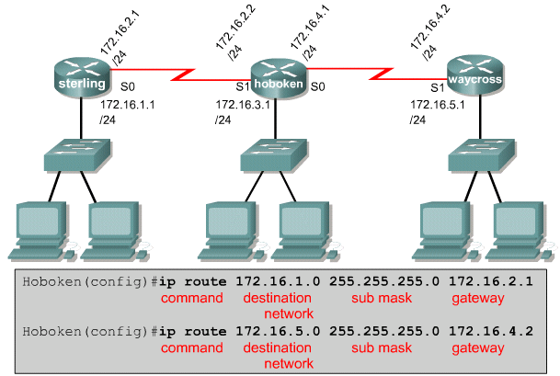

Slide 3
Hoboken - Open Interfaces and Assign Ips (mở cổng và gán IP)
Click Router → CLI Tab → Enter //YES/NO → N
Router> enable //Enter privileged mode
Router# configure terminal //Enter global configuration
Router(config)# hostname Hoboken //Change name to Hoboken
Hoboken(config)# interface F0/0 //Enter FastEthernet 0/0
Hoboken(config-if)# no shutdown //open interface
Hoboken(config-if)# ip address 172.16.3.1 255.255.255.0 //assign IP
Hoboken(config-if)# exit

Slide 4
Hoboken - Open Interfaces and Assign IPs (mở cổng và gán IP)
Hoboken(config)# interface s2/0 //Enter Serial 2/0
Hoboken(config-if)# no shutdown //open interface
Hoboken(config-if)# clock rate 2000000 //set bit rate for serial
Hoboken(config-if)# ip address 172.16.2.2 255.255.255.0 //assign IP
Hoboken(config-if)# exit
Hoboken(config)# interface s3/0 //Enter Serial 3/0
Hoboken(config-if)# no shutdown //open interface
Hoboken(config-if)# clock rate 2000000 //set bit rate for serial
Hoboken(config-if)# ip address 172.16.4.1 255.255.255.0 //assign IP
Hoboken(config-if)# exit

Slide 5
Sterling and Waycross: Open Interfaces and Assign IPs (mở cổng và gán IP)
Similarly to Hoboken (dựa vào sơ đồ IP đã cho, làm tương tự như Hoboken

Slide 6
Static Routing: Hoboken
Hoboken(config)# ip route 172.16.1.0 255.255.255.0 172.16.2.1
Hoboken(config)# ip route 172.16.5.0 255.255.255.0 172.16.4.2
Hoboken(config)# end
Hoboken# write memory

Slide 7
Static Routing: Sterling
Sterling(config)# ip route 172.16.3.0 255.255.255.0 172.16.2.2
Sterling(config)# ip route 172.16.4.0 255.255.255.0 172.16.2.2
Sterling(config)# ip route 172.16.5.0 255.255.255.0 172.16.2.2
Sterling(config)# end
Sterling# write memory

Slide 8
Static Routing: Waycross
Waycross(config)# ip route 172.16.3.0 255.255.255.0 172.16.4.1
Waycross(config)# ip route 172.16.2.0 255.255.255.0 172.16.4.1
Waycross(config)# ip route 172.16.1.0 255.255.255.0 172.16.4.1
Waycross(config)# end
Waycross# write memory

Slide 9
Convergence Testing (Kiểm tra sự hội tụ của mạng)
Hoboken# show ip route → 3 C: connected; 2 S: static
Sterling# show ip route → 2 C: connected; 3 S: static
Waycross# show ip route → 2 C: connected; 3 S: static
//Kiểm tra kết nối giữa các máy trạm bằng lệnh ping
Ví dụ: ping từ LAN1 PC đến LAN3 PC và LAN5 PC
ping 172.16.3.2
ping 172.16.5.2

